Slide 1
系统性梳理与可视化探索 CHI 会议社交媒体相关研究
研发成员：陈景颖、马好君、裴咨亦
系统网址：https://kkzyu.github.io/CHI/#/
发布时间：2025.06.03
Notes:
用户指南--请看备注

Slide 2
01
引言与背景介绍
社交媒体研究在 CHI 会议中的重要性与挑战
02
文献整理工作流程
CONTENTS
标签的创建与层次化治理
03
系统功能与设计实现
五大核心设计需求与系统开发
04
案例展示
辅助学者在CHI上进行社媒相关的文献调研

Slide 3
引言与背景介绍
/01
社交媒体研究在 CHI 会议中的重要性与挑战
Notes:
首先是引言与背景介绍，

Slide 4

01 社交媒体研究在 CHI 会议中的重要性与挑战
2025
CHI作为HCI顶会，近两年社交媒体相关论文增长2倍
2024
53篇
2023
但目前缺少可以系统性地了解社交媒体研究的趋势和模式的工具
设计并开发交互式可视化系统
59篇
2022
建立精密的标签体系并治理
29篇
2021
全面收集社媒相关论文
23 篇
2020
10篇
25篇
Notes:
CHI作为HCI顶会，近两年社交媒体相关论文增长迅速，但目前仍缺少系统性了解社交媒体研究的趋势和模式的工具。针对这一痛点，我们小组全面收集了社媒相关论文，建立并治理标签体系，最终设计开发出基于CHI社媒论文数据的交互可视化系统。

Slide 5
文献整理工作流程
/02
标签的创建与层次化治理

Slide 6
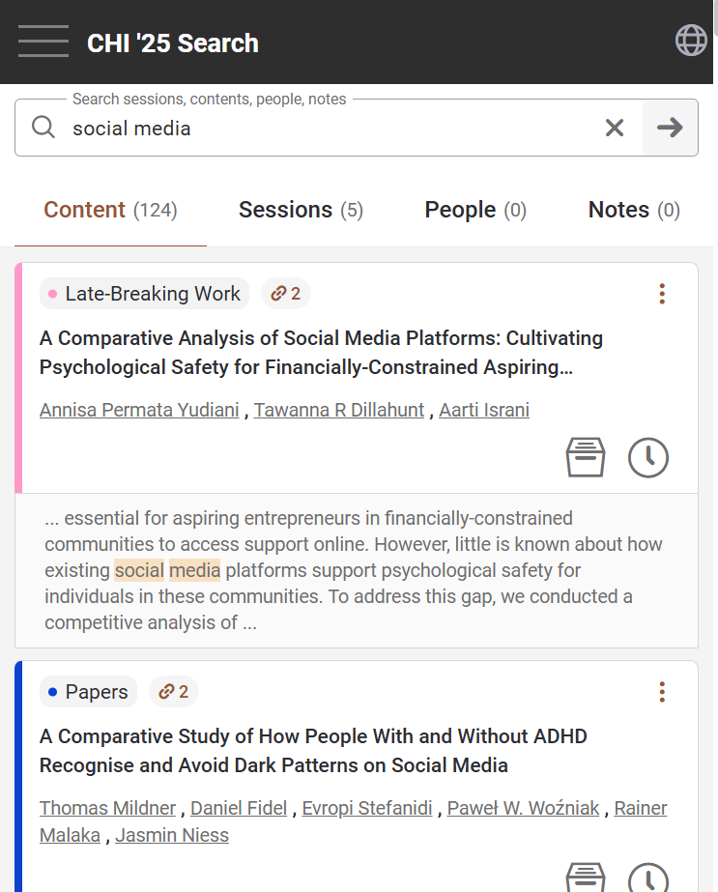
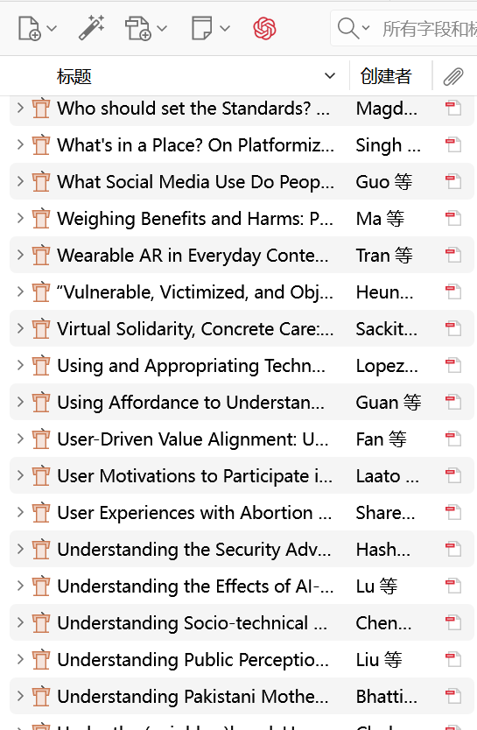
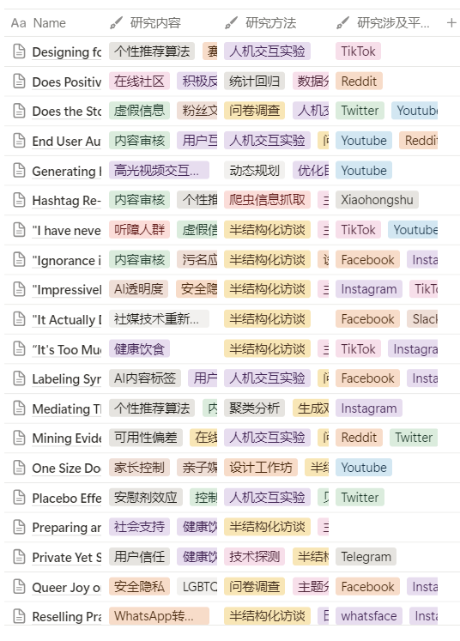
02-1 论文的全面整理与标签建立
1
2
3
论文整理
标签建立
获取CHI上与社交媒体相关论文
对论文进行整理
标签建立
共整理得到2020~2025年相关论文199篇
获取并整理论文标题、年份、摘要等信息
根据内容分成三个维度给每篇论文打上标签
Notes:
首先，我们进行了论文的全面整理与标签建立，总计整理得到2020至2025年相关论文199篇，收集获取这些论文的标题、年份、摘要等信息，并从三个维度打标签。

Slide 7
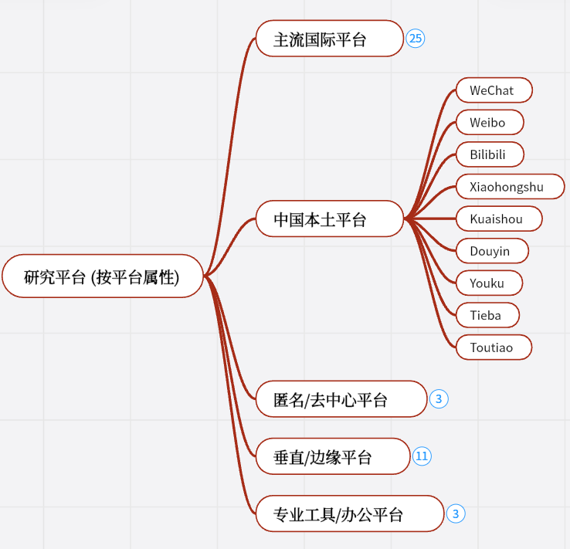
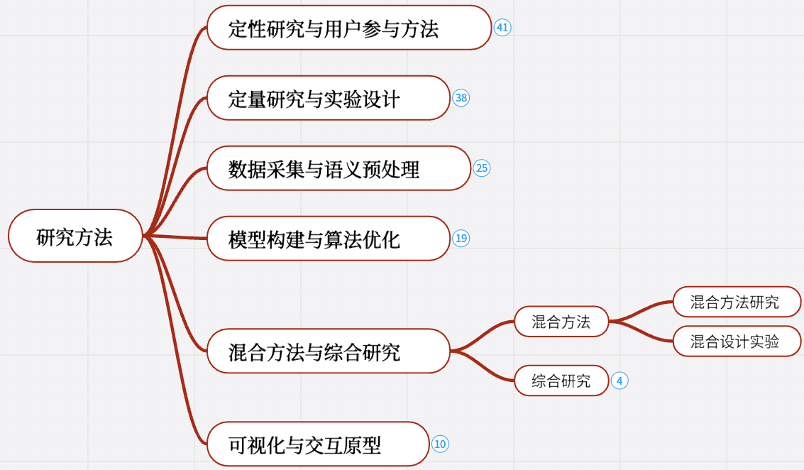
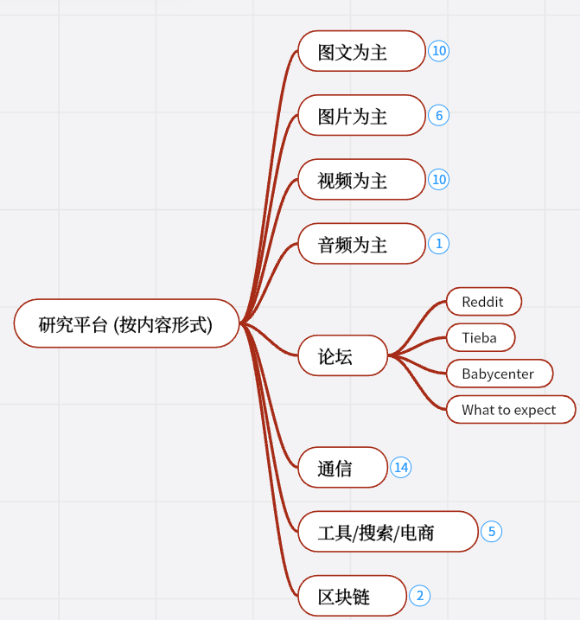
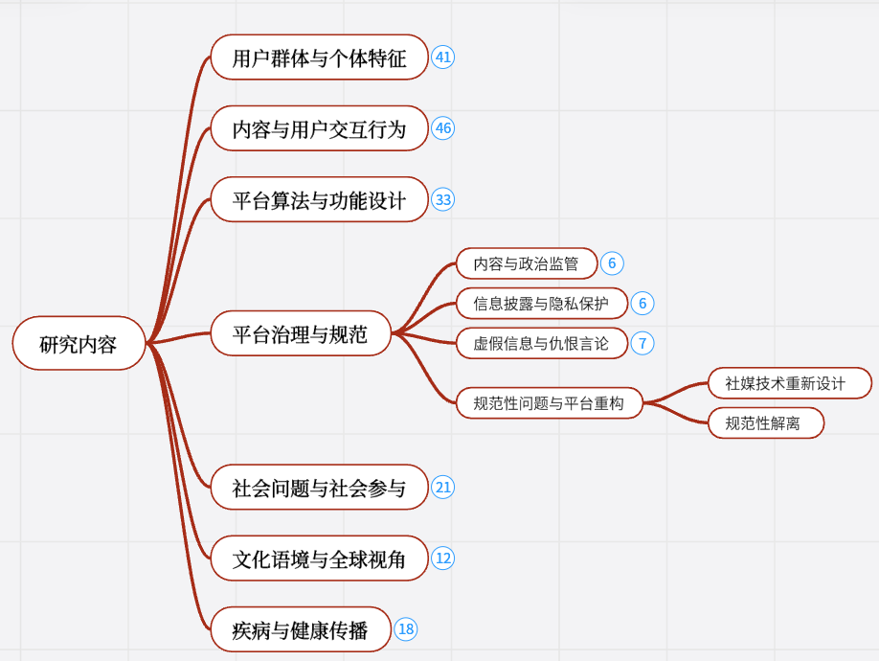
02-2 标签的创建与层次化治理
研究内容
涵盖用户特征、内容交互、算法设计、平台治理、社会议题、文化及健康等
研究方法
系统梳理定性、定量、数据处理、模型构建及混合方法等研究手段
研究平台-内容形式
依据图文、图片、视频、音频、论坛等内容形式对平台分类
研究平台-平台属性
根据主流、本土、匿名、垂直及专业工具等平台属性划分
Notes:
其中，标签的创建与层次化治理是前期文献整理的核心工作，我们从研究内容（click）、研究方法(click)、研究平台（click)这三个维度进行论文标签创建，然后对每个维度的标签开展层次化治理，将创建的标签分类归纳，进一步创建上一级标签，其中研究平台有分别依据内容形式、平台属性(click)的这两种层次化展开方式。如研究平台按内容属性层次治理时，微信、微博等标签归纳进“中国本土平台”这一上级标签。

Slide 8
系统功能与设计实现
/03
五大核心设计需求与系统开发

Slide 9
03 五项核心设计需求
R3.研究类型分布概览
DR
系统需要展示在研究内容、研究方法和研究平台三大维度下的论文数量分布，帮助用户从不同角度了解研究关注点的总体构成。
R1.年度趋势分析
系统需要展示CHI会议中社交媒体相关论文数量的年度变化趋势，以支持用户识别研究热度的演化模式。
R4.多维标签关联探索
R2.灵活的时间维度选择
系统需要支持探索研究平台、研究内容与研究方法之间的组合关系与关联模式，以发现潜在的研究趋势或空白。
系统需要支持“全年份汇总分析”与“单一年份深入分析”两种模式，帮助用户在不同时间尺度下探索数据特征。
R5.论文详情与标签探索
系统需要提供每篇论文的详细信息，并支持基于标签关键词的筛选功能，帮助用户快速定位感兴趣的论文。
Notes:
其次，根据即年度趋势分析、灵活的时间纬度选择、研究类型分布概览、多维度标签关联探索、论文详情与标签探索这五项核心设计需求，我们对系统进行了设计。

Slide 10
03 交互式可视化系统的设计实现
01.概览视图
R1/R2/R3 - 堆叠柱状图、饼图、图例交互、联动筛选
DR
02.主视图-关系视图
R4 - 桑基图、平台分类、层级导航、混合层级连接渲染、摘要提示
03.细节视图
R5 - 论文筛选、论文搜索、详情展示、联动筛选
Notes:
我们将系统分成概览视图、关系视图、细节视图三个视图，

Slide 11
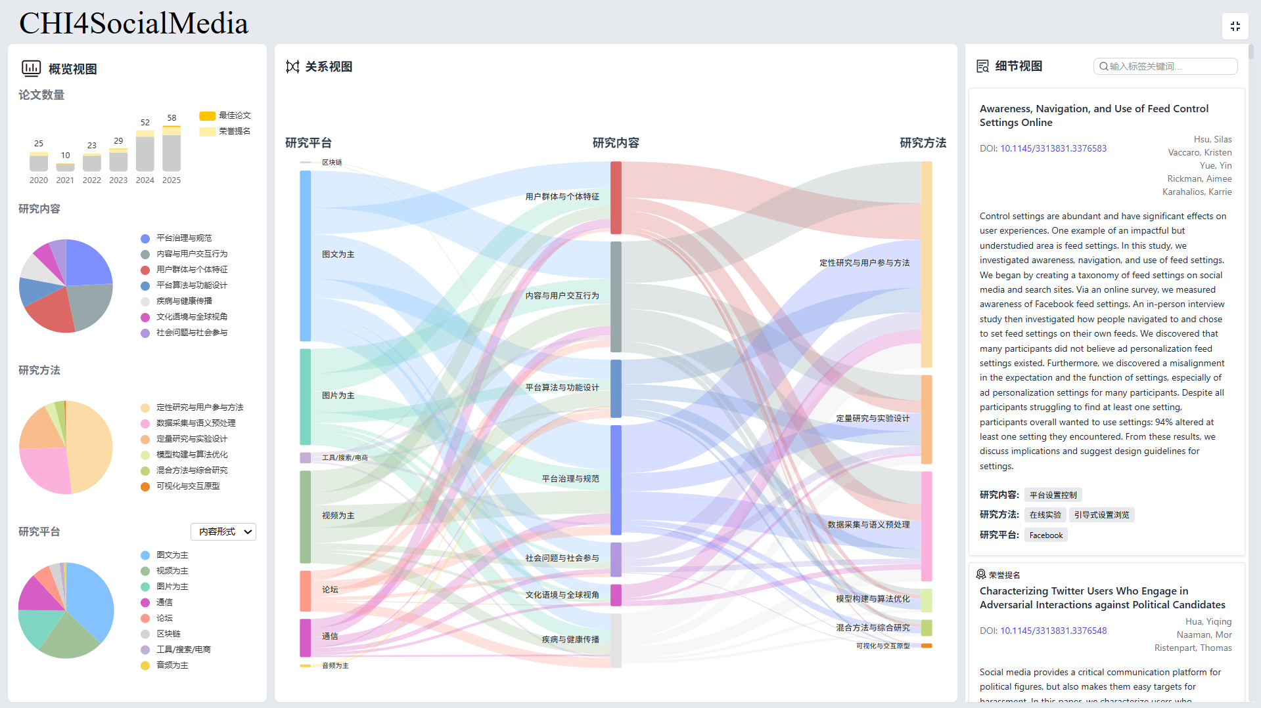
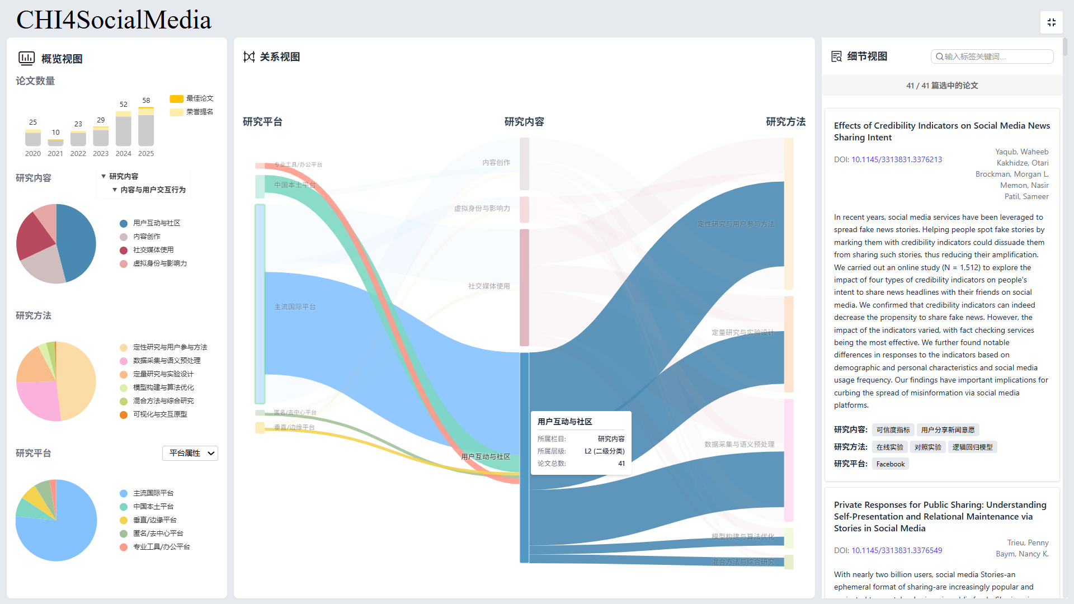
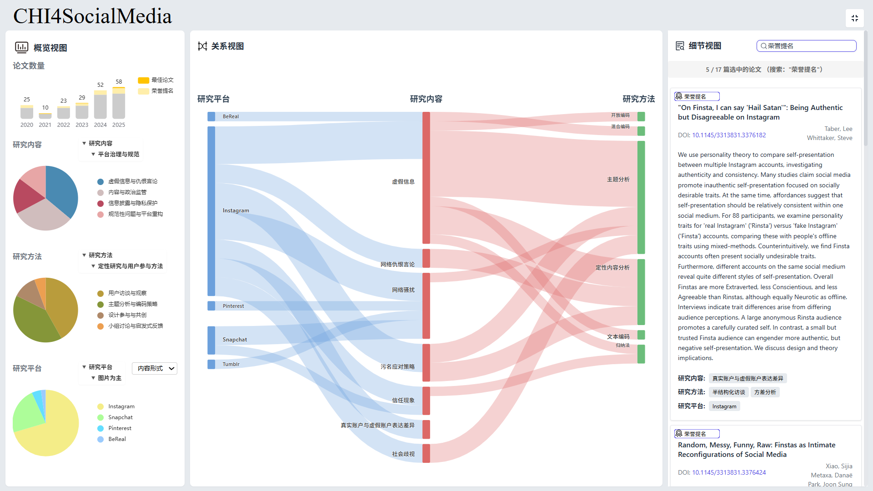
Notes:
概览视图采用堆叠柱状图和饼图进行数据可视化，展现出CHI会议中社媒相关论文数量的年度变化趋势，支持用户选用总年份汇总分析或单一年份深入分析两种模式。关系视图为本系统的主视图，采取桑基图进行可视化，通过提供多维度标签关联探索功能，来帮助用户发现潜在研究趋势。细节视图提供了每篇论文的详细信息，支持基于标签的筛选功能，实现论文快速定位。这三个视图可以进行交互联动（click，click）

Slide 12
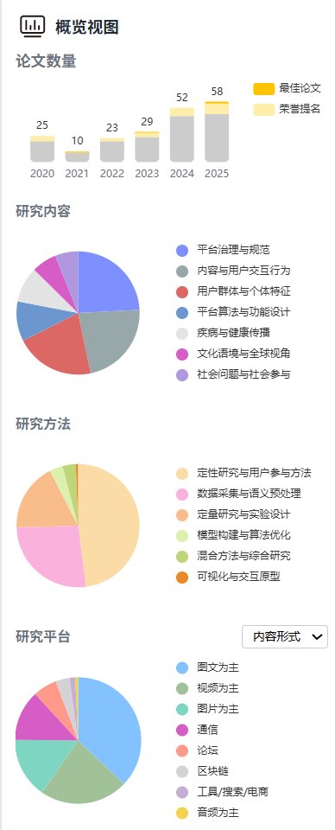
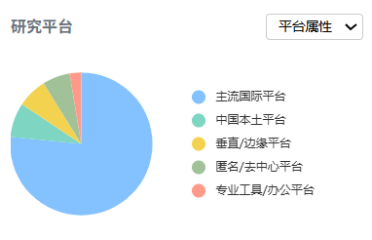
03-1 概览视图
功能设计
功能展示
堆叠柱状图
展示各年份论文数量，区分获奖与否
饼图
展示各标签的分布占比
图例交互
点击图例，可进行回退和切换
联动筛选
与桑基图进行联动
堆叠柱状图
饼图
图例交互
联动筛选
Notes:
接下来，我将对视图的功能进行详细介绍——
在概览视图中，我们用堆叠柱状图展示各年份的论文数量，用饼图展示各标签的分布占比。通过下拉框来进行平台的类型切换。

Slide 13
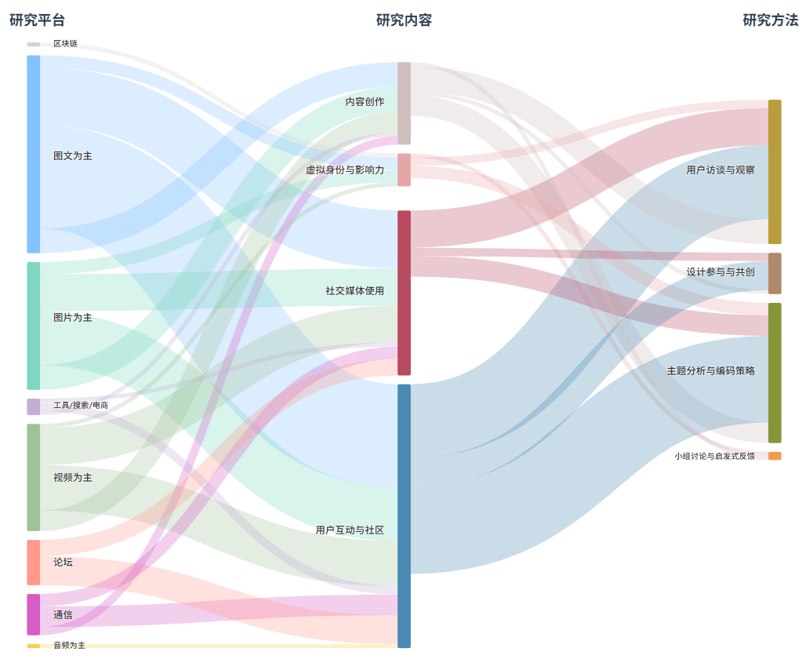
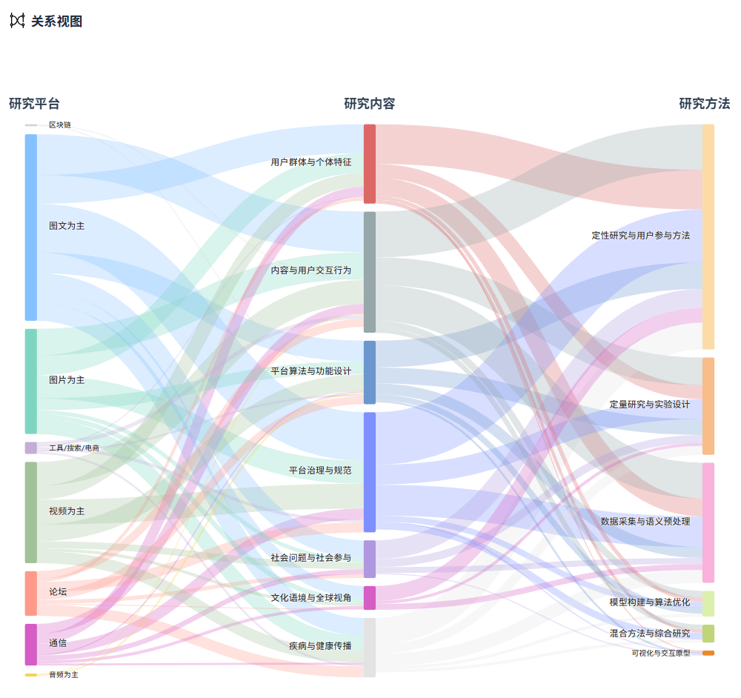
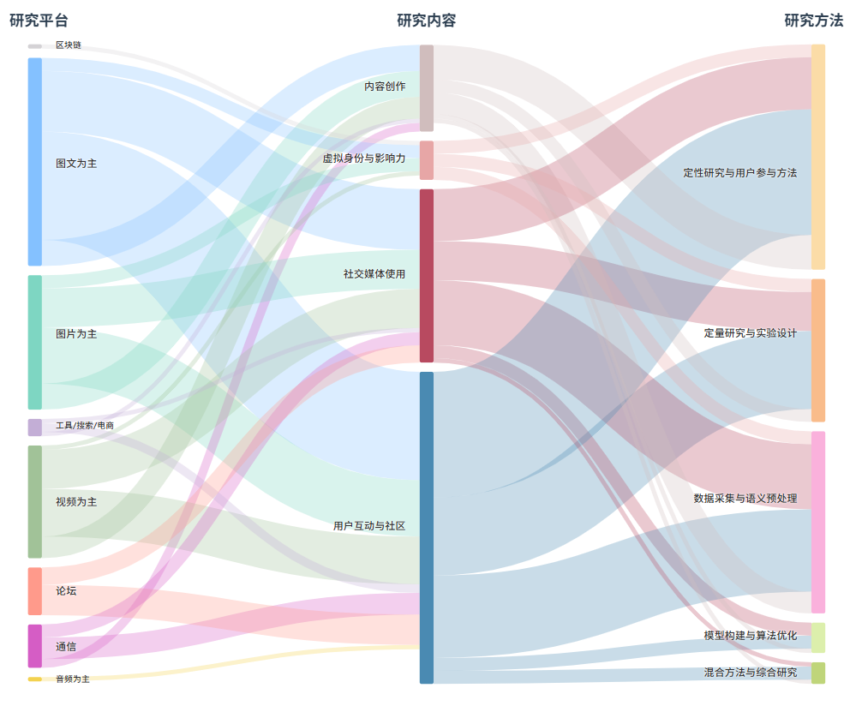
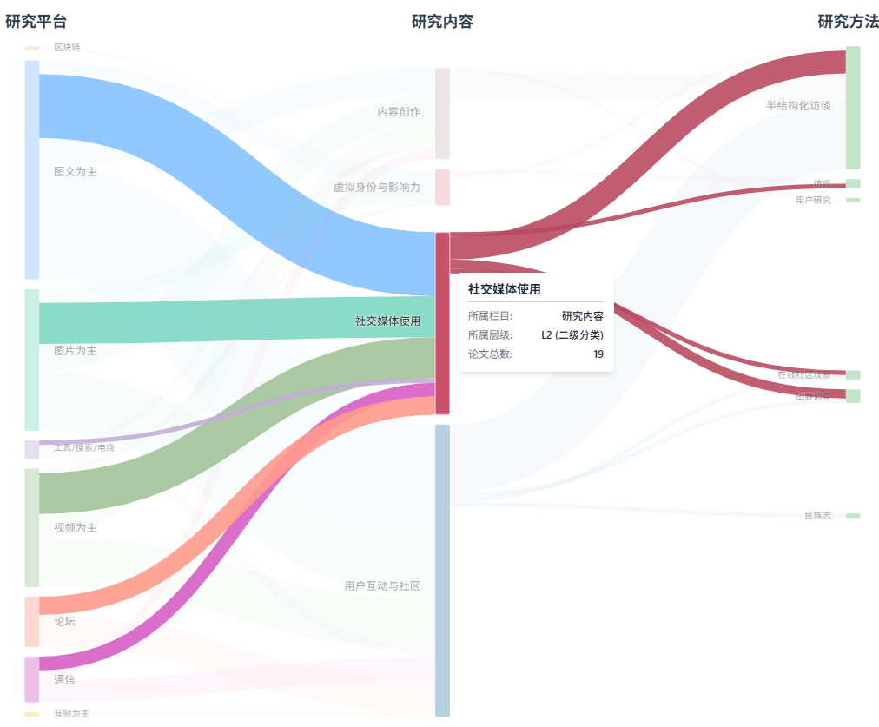
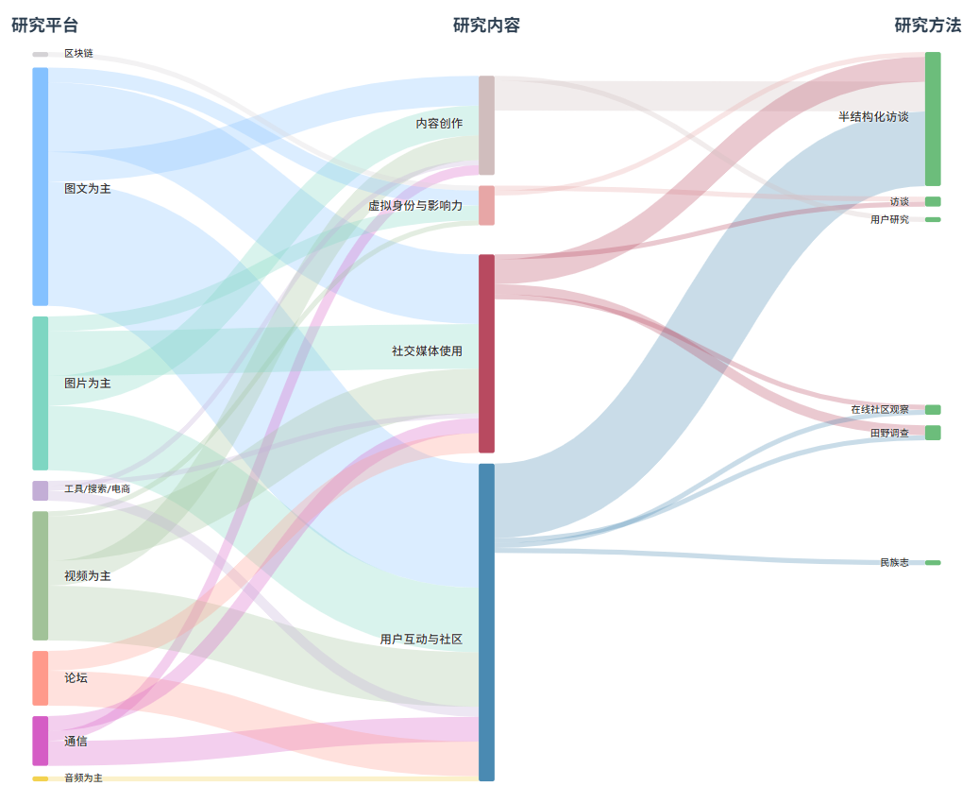

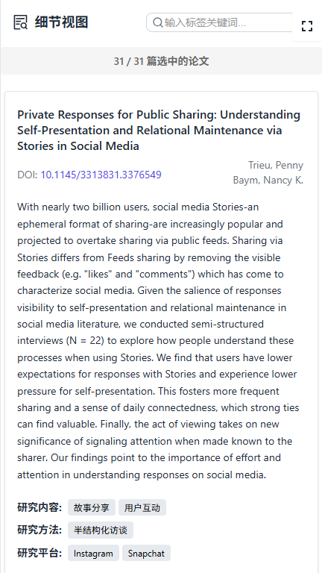
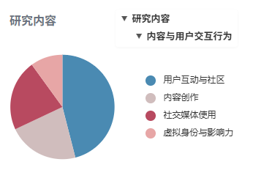
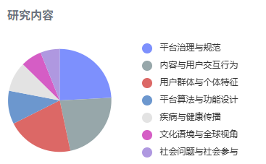
03-2 关系视图
功能设计
功能展示
关系探究
用户能够探索研究平台、内容和方法之间的共现关系
(即同时包含三个维度下所选中标签的所有论文）
层级导航
展示同一分类下不同层级之间的标签(研究方法L1->L2)
展示不同分类下的标签关系(研究方法L2->研究方法L3)
悬停提示
鼠标悬停时展示节点名称、所属层级、该节点包含的论文总数
联动筛选
双击桑基图节点时，饼图也会同步进行切换
(如要筛选用户交互行为这个一级标签下的所有论文时，双击该节点，则饼图也会进行相应切换，展示用户交互行为对应的二级标签下的论文占比)
双击桑基图节点时，细节视图也会同步进行切换
(如要筛选用户交互行为这个一级标签下的所有论文时，双击该节点，则细节视图也会进行相应切换，展示用户交互行为对应的二级标签下的论文详情)
Notes:
在关系视图中，我们可以通过层级导航功能来探索同一分类下不同层级的标签，比如双击研究内容的1级标签（click)可以展开显示到对应的二级标签，饼图数据也会同步切换。同样的，也可以再双击研究方法下的标签(click)可以进行层级探索，此时可以看到研究内容和研究方法的二级标签之间的联动。再次双击节点(click)进入研究方法下的三级标签，并观察细节视图可以看到该节点对应的所有论文详情。我们还可以通过悬停功能(click)来探究node和link对应的论文信息，通过点击可以查看细节视图下的论文详情。最后，用户能通过桑基图的连接关系显示同时包含三个维度下所选中标签的所有论文，用户能够探索研究平台、内容和方法之间的共现关系。

Slide 14
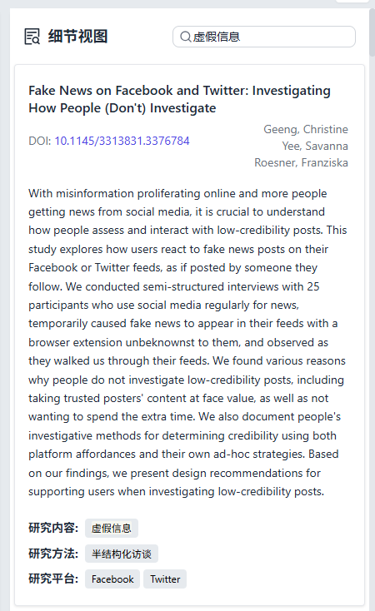
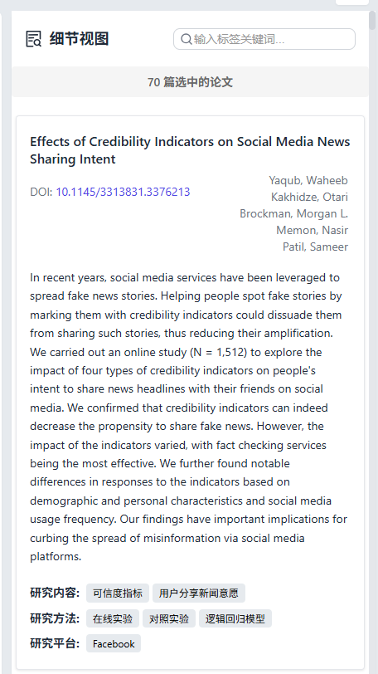
03-3 细节视图
功能设计
功能展示
论文筛选
清晰展示与桑基图和饼图选中项相关的论文列表
论文搜索
提供搜索框，可以按标题、作者、标签等进行搜索
论文详情
详细展示论文标题、作者、DOI、摘要、标签
联动筛选
点击桑基图节点进行筛选
论文筛选
论文搜索
论文详情
联动筛选
Notes:
在细节视图中，展示论文详情，通过搜索框可以按照标题、作者、标签等筛选出相关论文。

Slide 15
案例展示
/04
辅助学者在CHI上进行社媒相关的文献调研
Notes:
最后，我们用两个案例来介绍该系统在学术研究中的实际应用。

Slide 16
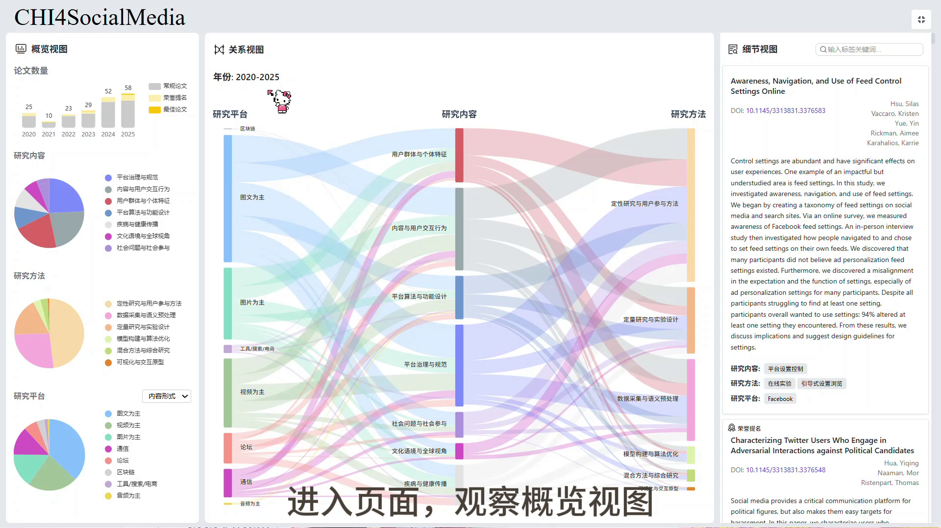
Notes:
我们假设一名学者希望通过该系统对CHI上社交媒体相关论文的可视化呈现，了解社媒相关研究目前的主要研究方向和研究方法。(点击播放视频）

Slide 17
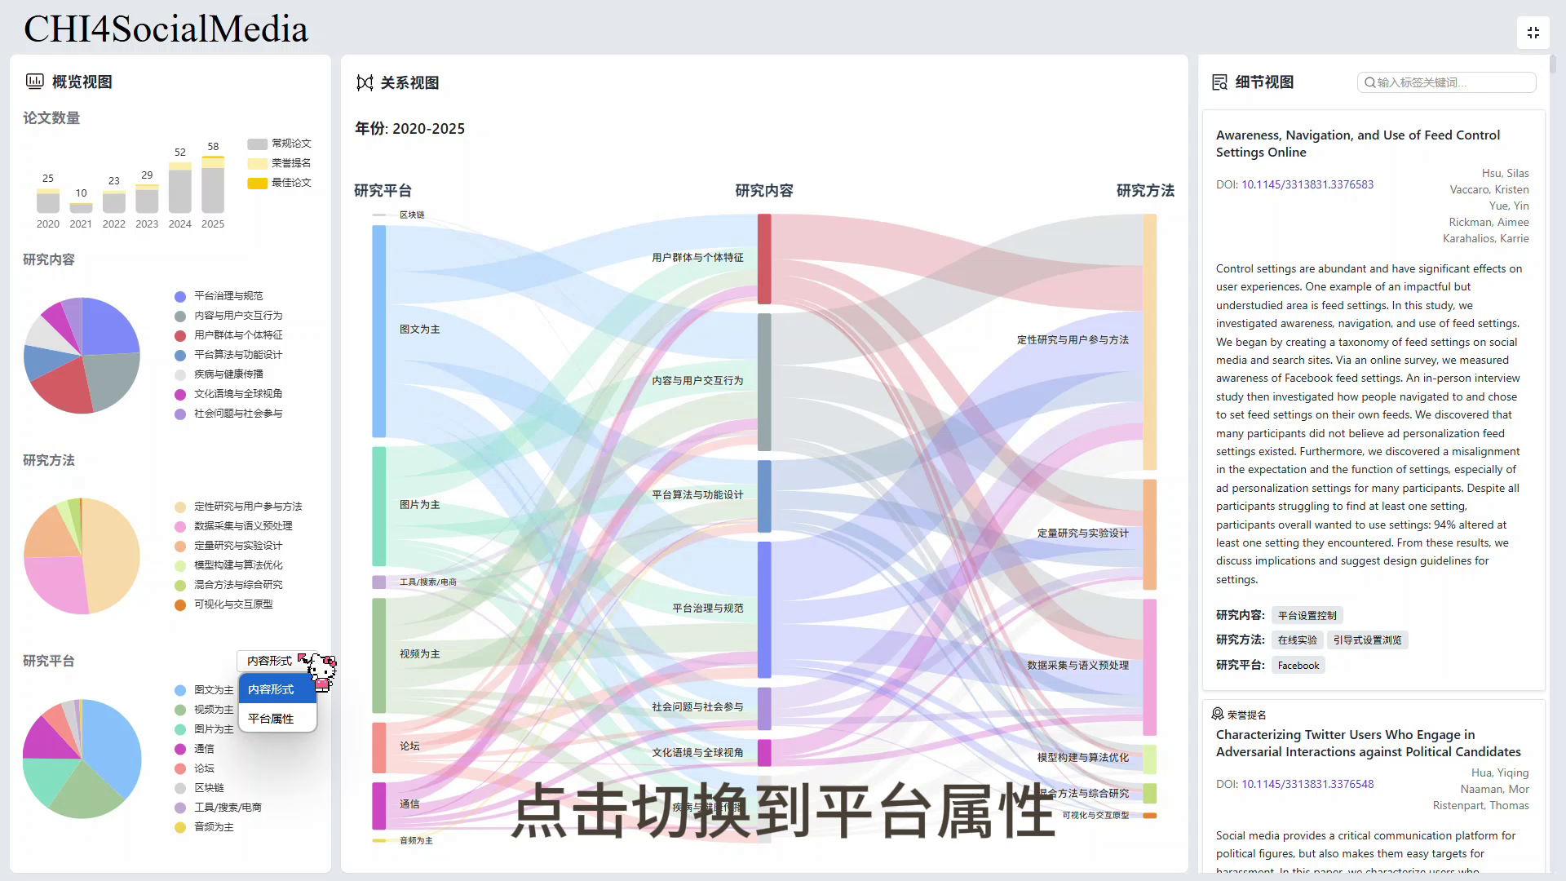
Notes:
这是案例一的展示，接下来我们再假设一学者的主要研究方向为国内社交媒体平台上的算法与LLM应用，她希望了解国内外平台在这一领域的研究差异，并从国外社媒平台的研究中获得启发，应用于其在国内社媒平台上的研究中。（点击播放视频）

Slide 18
分工与时间安排
/05
小组合作规划与分工安排

Slide 19
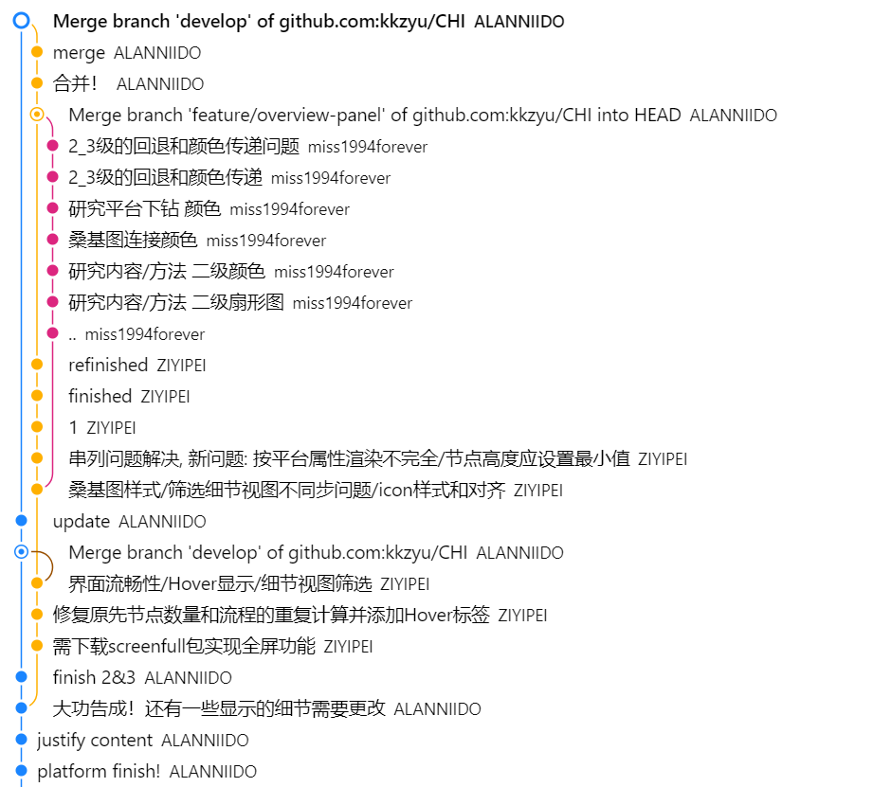
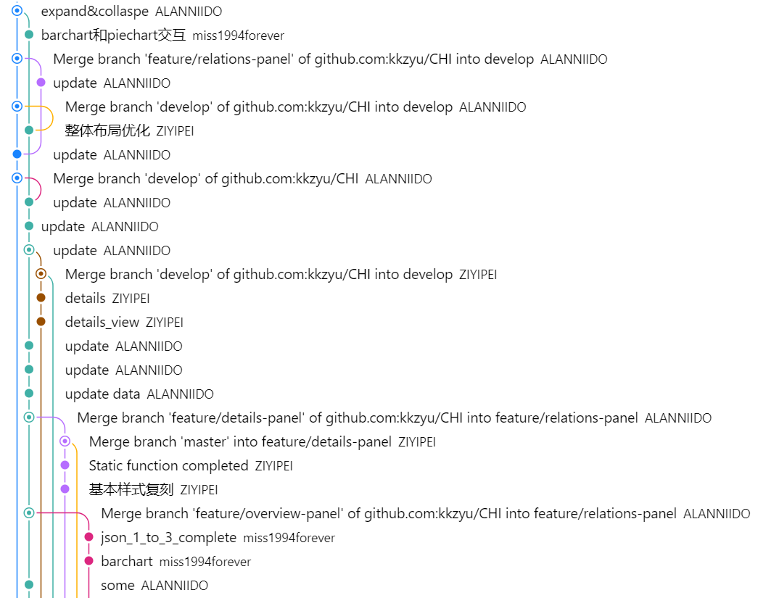
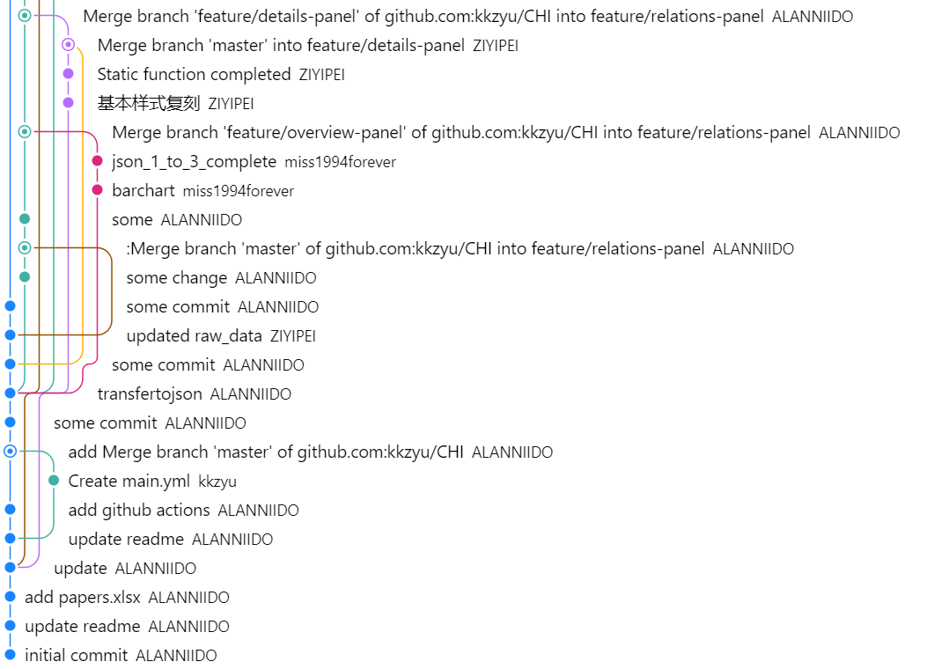
05 小组合作规划
汇报展示
6-3
交互式系统制作
马-展示汇报
5-29~6-2
桑基图制作
陈-PPT&案例展示
马-概览视图&案例
裴-细节视图&fix bug
5-26~5-29
基本视图绘制
陈-交互式桑基图
马-完善概览视图
裴-完善整体视图样式
5-23~5-25
准备工作
json文件的整理生成
完成基本视图的绘制
5-21~5-22
论文整理与标签建立
陈-网站基本框架搭建
马-概览视图的初建
裴-细节视图的初建
5-12~5-20
陈-2024~2025
马-2023~2022
裴-2021~2020
指导老师：殷佳宁
研发成员：陈景颖、马好君、裴咨亦

